Slide 1
Solaröfen
steps sagt Danke!
Die Spende der Juniorfirma in Höhe von 400 Euro wird am Standort Okakarara in Namibia für die Suppenküche – also für die Ernährungsvorsorge der Kinder und Jugendlichen eingesetzt.
www.stepsforchildren.de

Slide 2
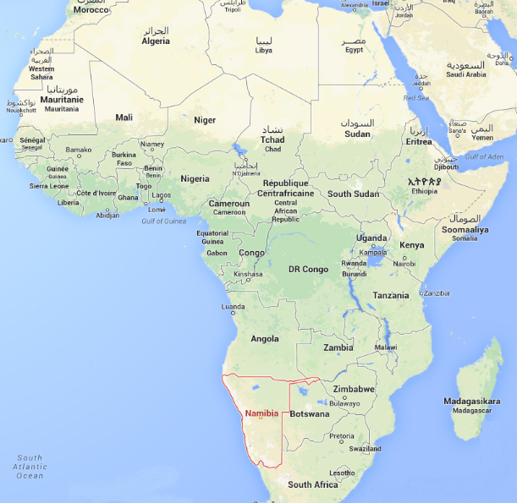
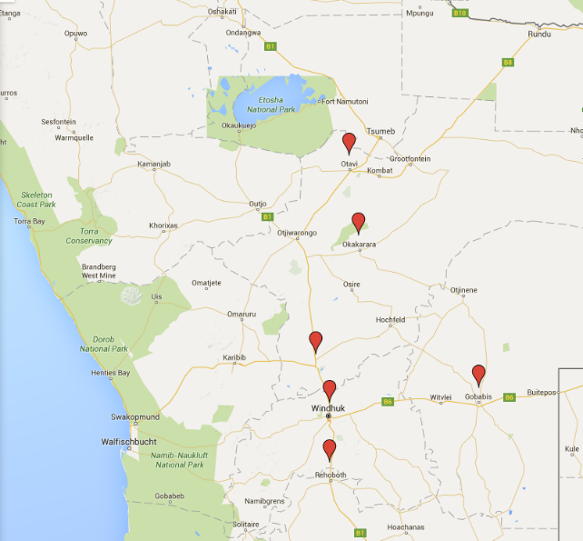
Solaröfen
steps unterstützt in Namibia 9 Projekte an 6 Standorten und 2 Standorten in Zimbabwe
www.stepsforchildren.de

Slide 3
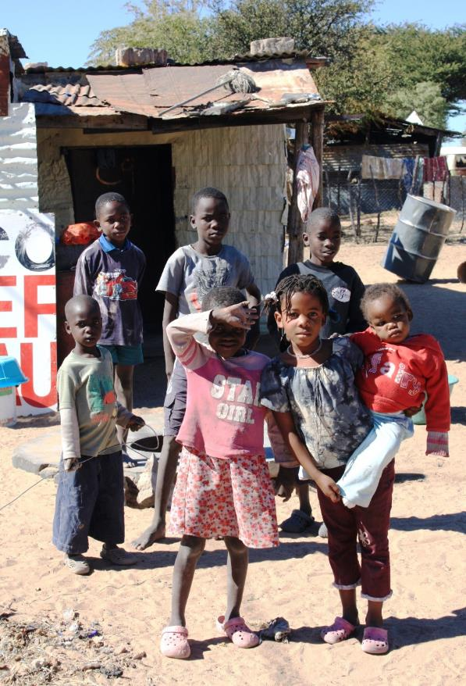
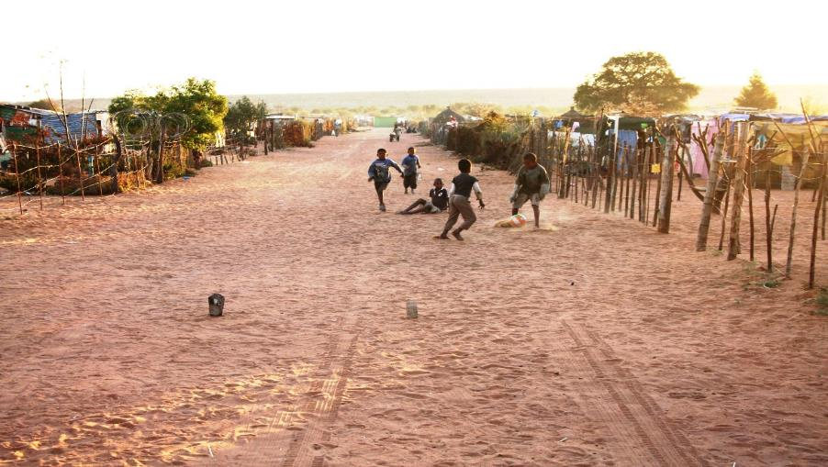
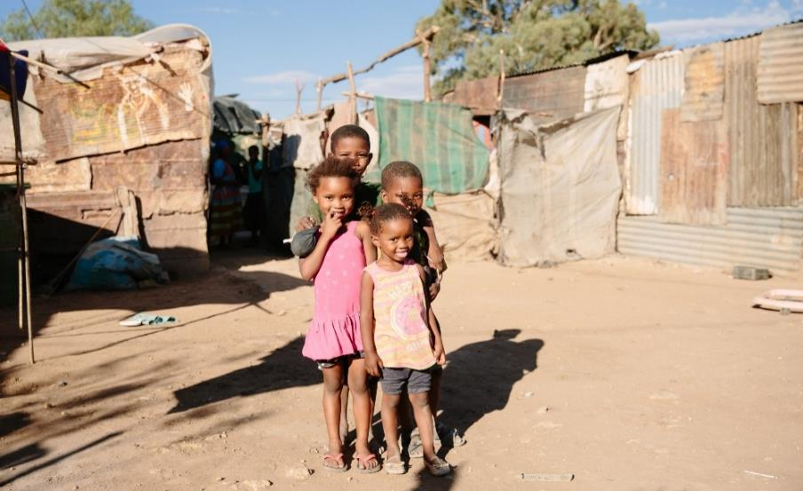
In diesem Umfeld leben viele Kinder, oft Waisen – in Armut, ohne Strom und fließendes Wasser
Solaröfen
www.stepsforchildren.de

Slide 4
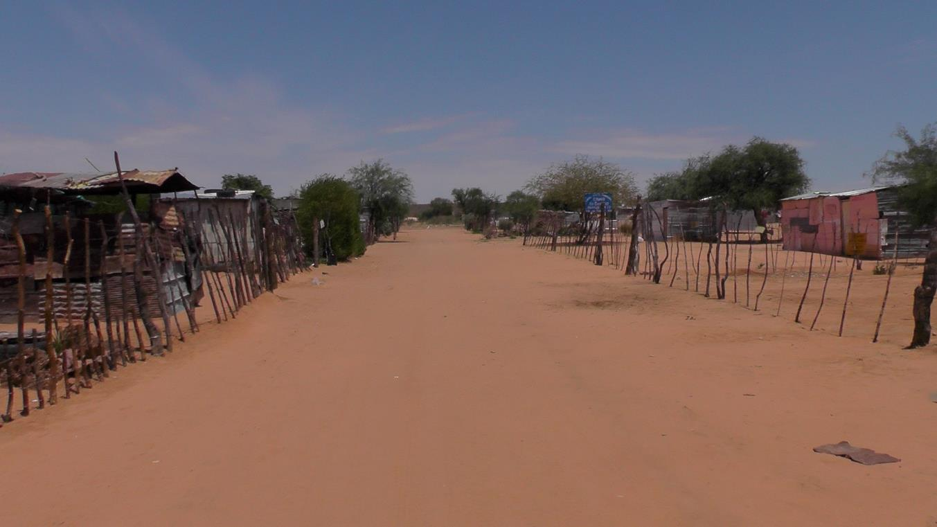
Sozialer step: steps homes
steps schafft ein neues Zuhause für Waisenkinder
Solaröfen
www.stepsforchildren.de

Slide 5
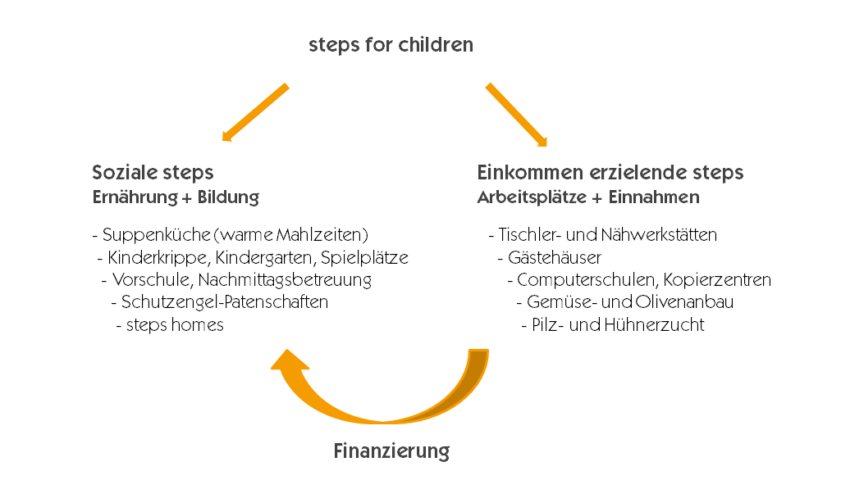
Solaröfen
steps fördert die „Hilfe zur Selbsthilfe“
www.stepsforchildren.de

Slide 6
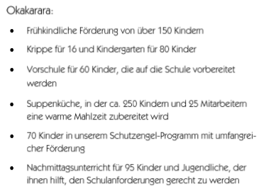
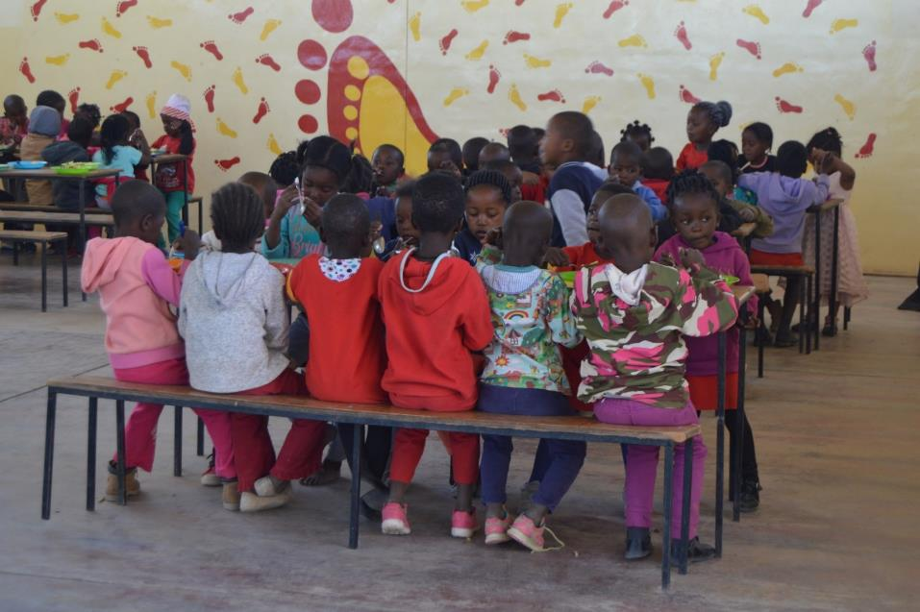
Solaröfen
steps am Standort Okakarara
www.stepsforchildren.de

Slide 7
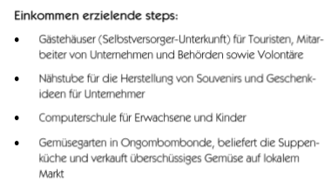
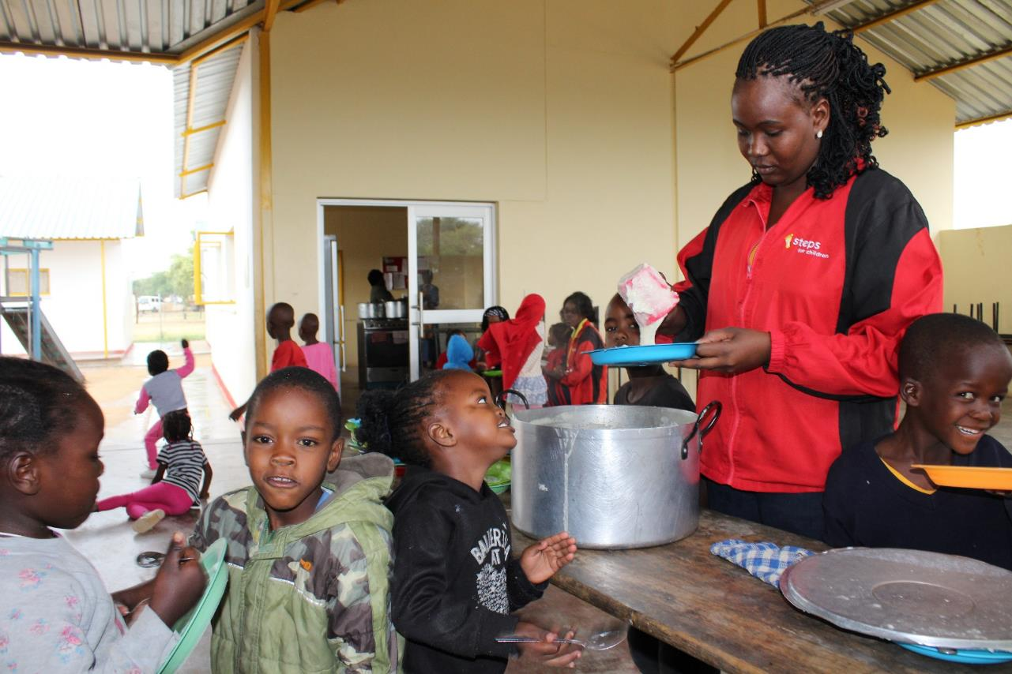
Solaröfen
www.stepsforchildren.de

Slide 8
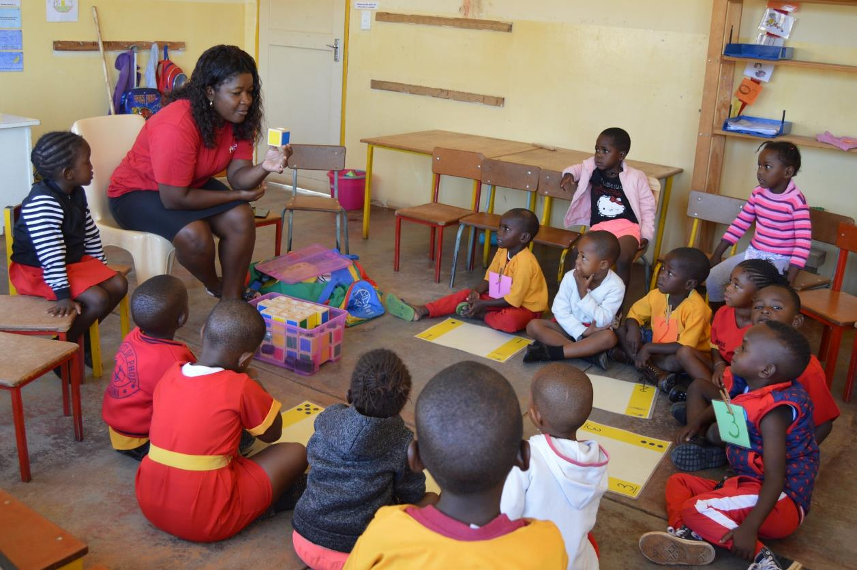
Solaröfen
www.stepsforchildren.de

Slide 9
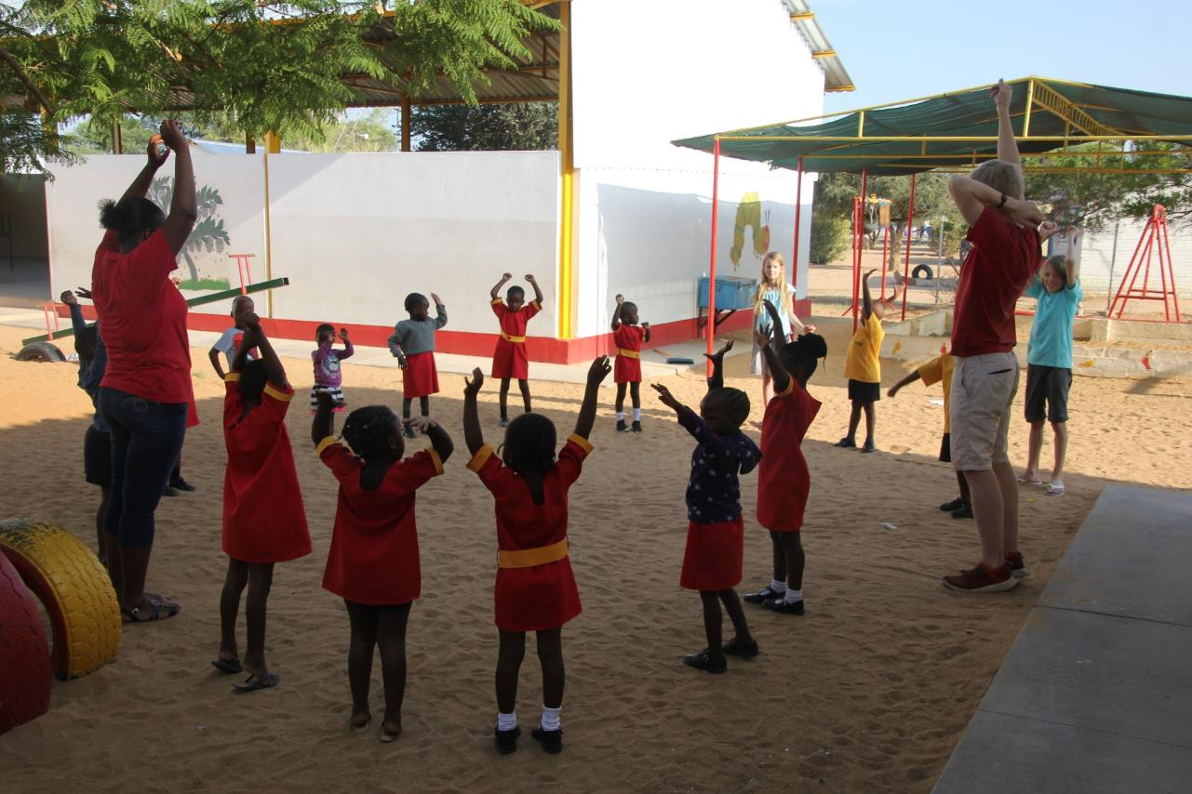
Solaröfen
www.stepsforchildren.de

Slide 10
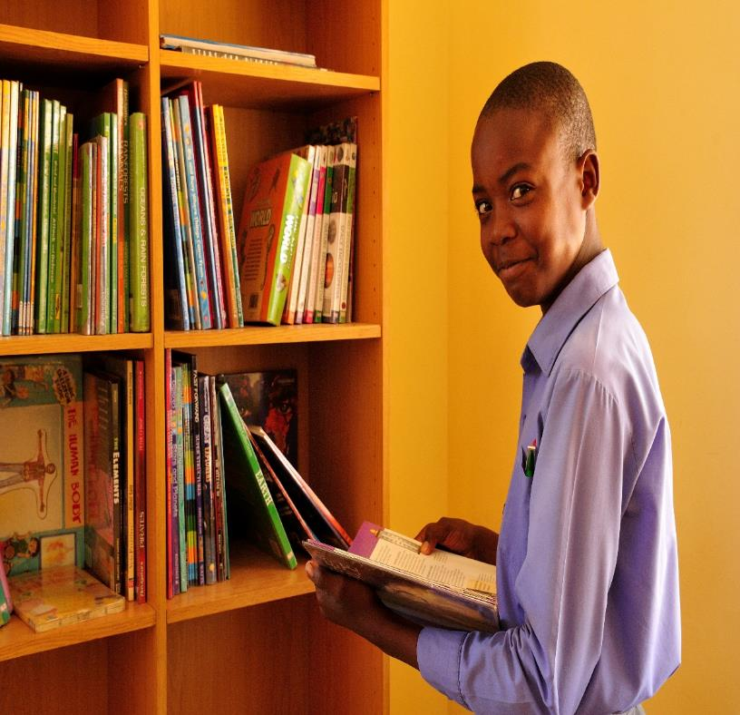
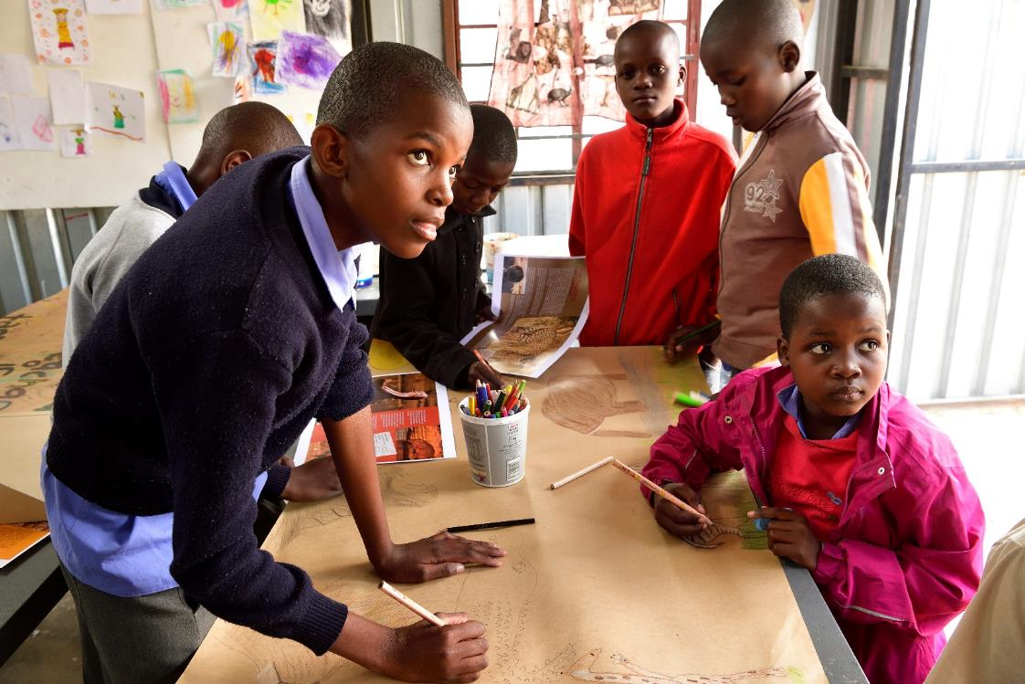
Solaröfen
www.stepsforchildren.de

Slide 11
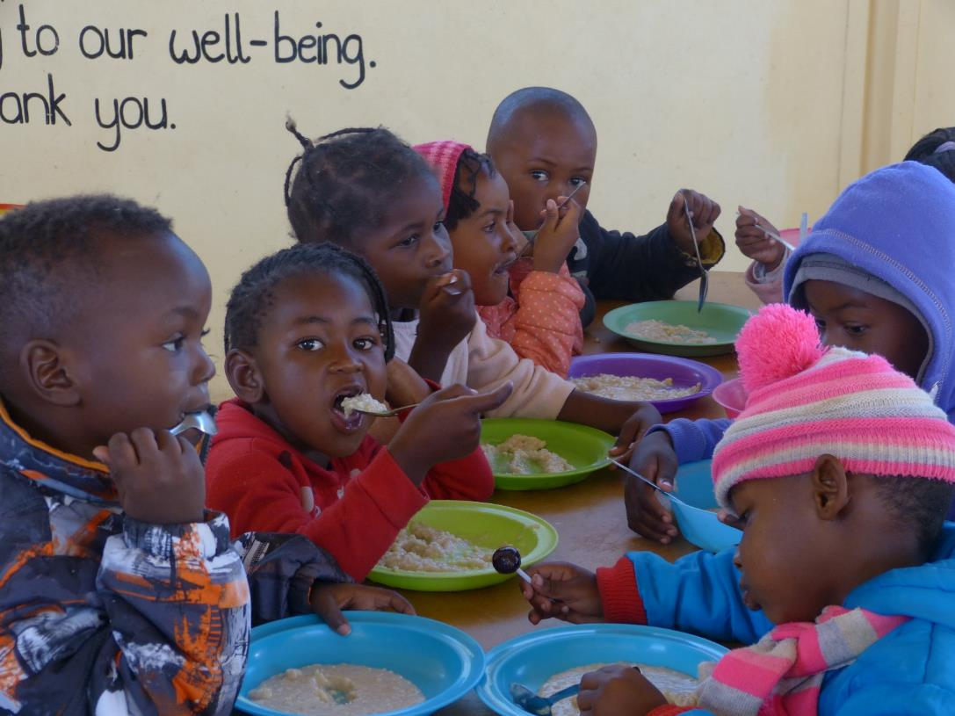
Ihre Spende fließt in die Ernährungsversorgung für die Kinder in Okakarara
Solaröfen
www.stepsforchildren.de

Slide 12
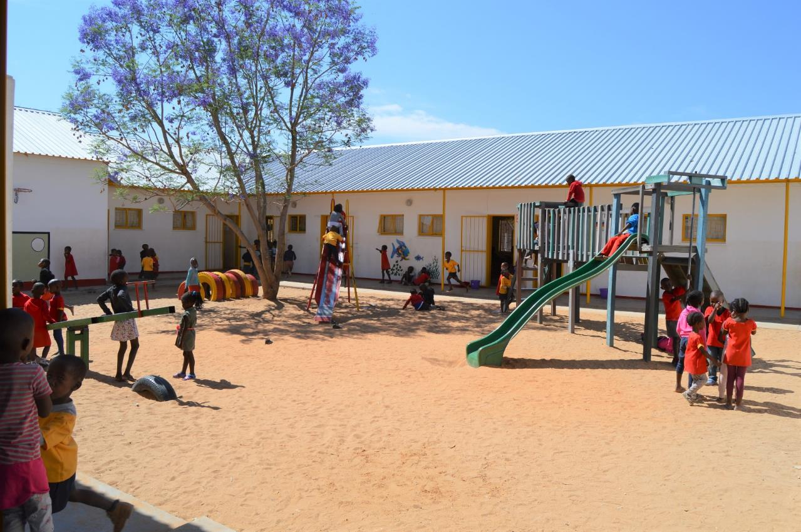
Solaröfen
www.stepsforchildren.de

Slide 13
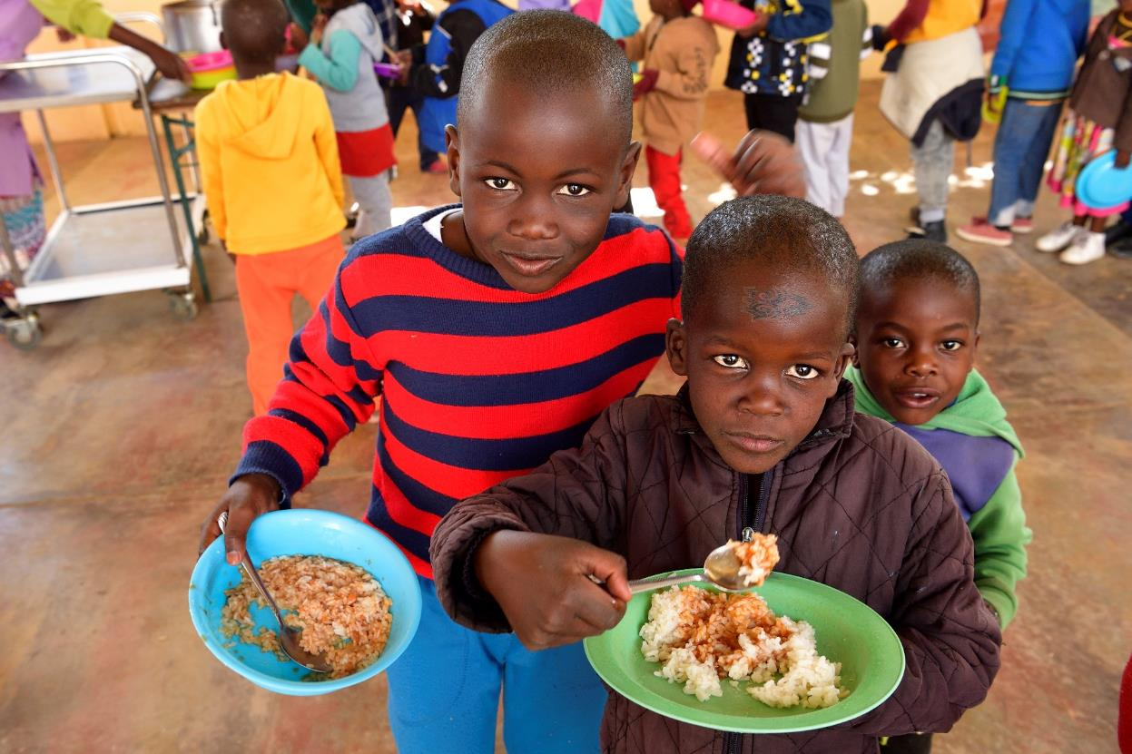
Solaröfen
www.stepsforchildren.de

Slide 14
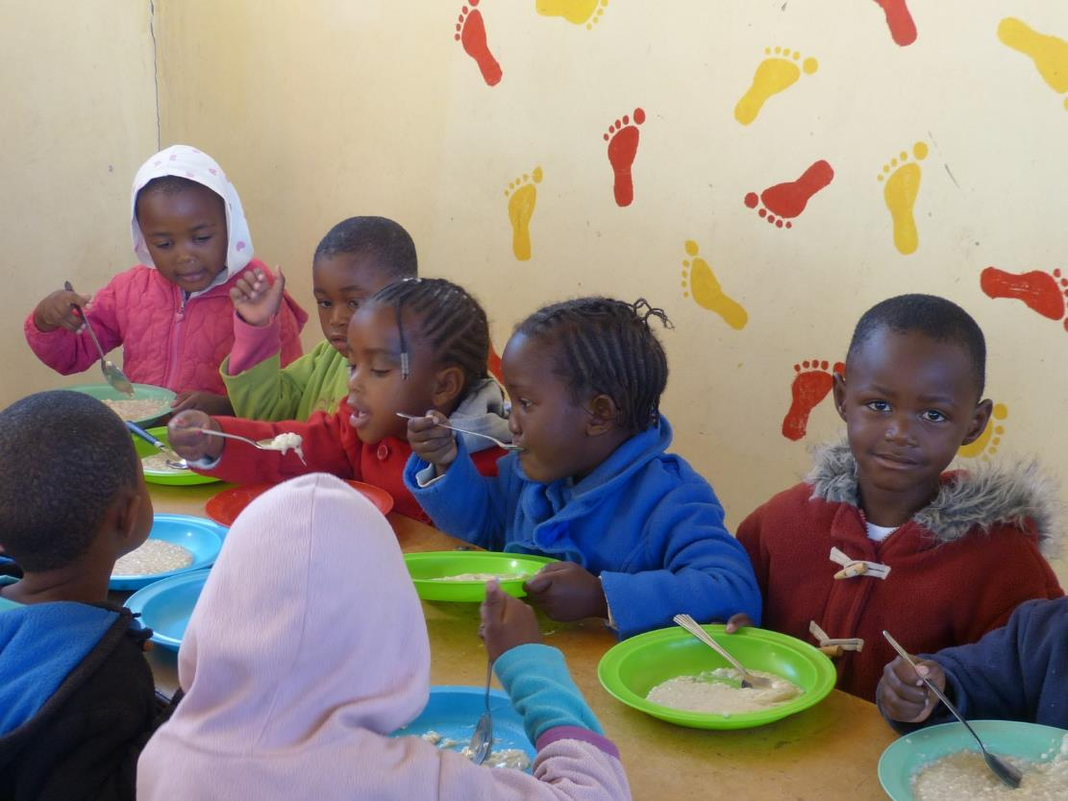
Solaröfen
www.stepsforchildren.de

Slide 15
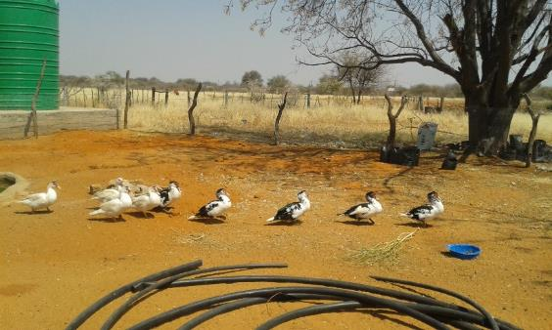
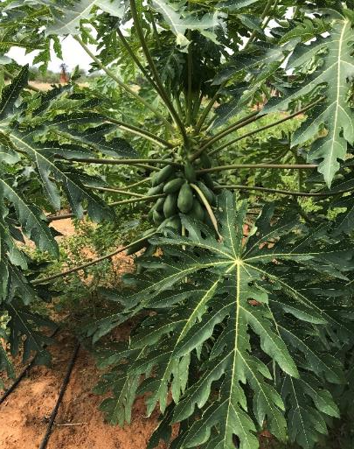
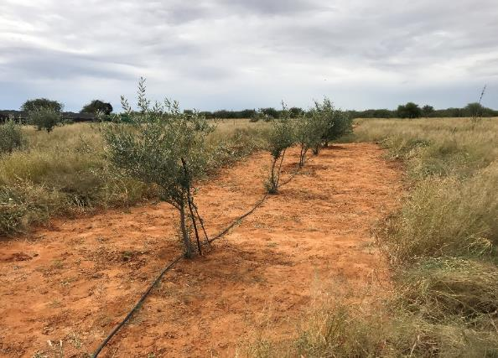
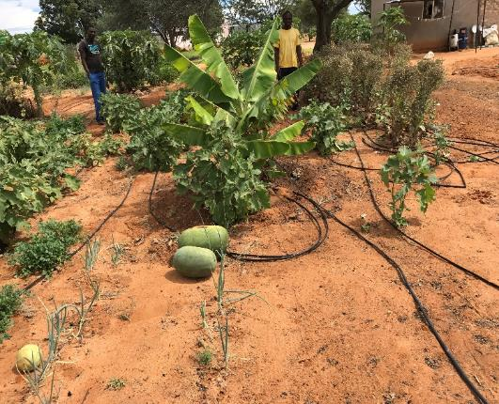
Einkommen erzielender step: Gemüse, Obst, Baumzucht
steps legt Gärten an, errichtet Gewächshäuser, baut Gemüse und Obst an, züchtet Bäume
Solaröfen
www.stepsforchildren.d e

Slide 16
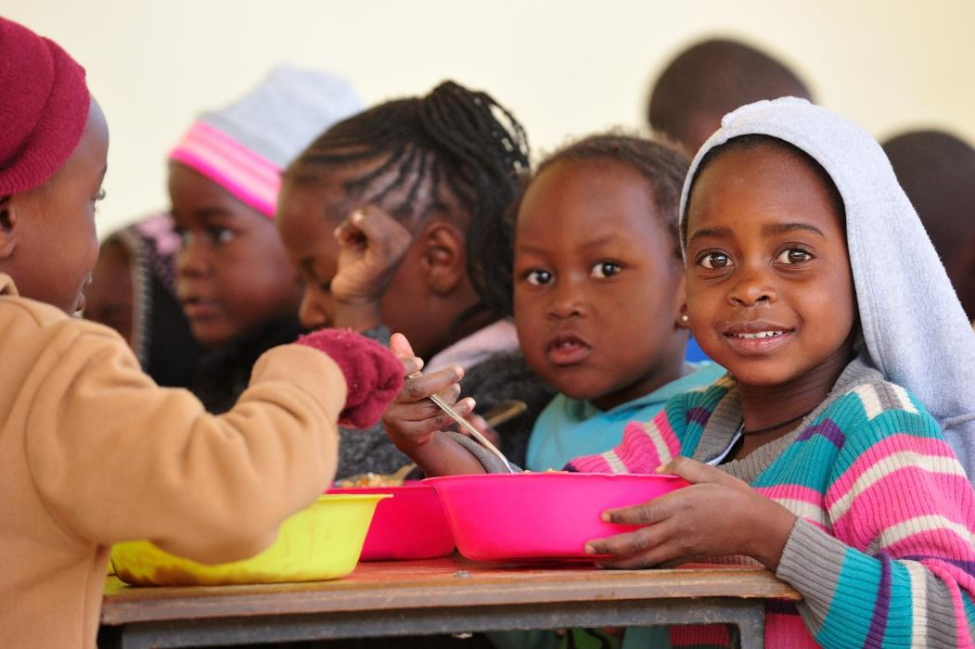
Solaröfen
Im Jahr 2019 konnten durch Krippe und Kindergarten bereits 80 Kinder (2 – 5 Jahre), in der Vorschule 60 Kinder (6 – 7 Jahre) und in der Nachmittagsbetreuung 95 Schulkinder (7 – 16 Jahre) gefördert werden. Insgesamt wurden somit mehr als 250 Kinder und Jugendliche täglich betreut und mit einer warmen Mahlzeit versorgt.
www.stepsforchildren.de

Slide 17
Solaröfen
steps sagt Danke!
Die Juniorfirma weiter an der Seite von steps for children
Liebe Schülerinnen und Schüler, liebe Lehrerinnen und Lehrer,
wir schätzen uns sehr glücklich, dass unser Projekt steps for children erneut von Euerm Engagement profitieren kann. Eure Spende wird zur täglichen Ernährung der Kinder in Okakarara beitragen, die in unserem Projekt (wie auch an anderen steps Standorten) jeden Tag ein warmes gesundes Mittag-essen erhalten.
Ihr stellt mit Eurer Juniorfirma wunderbare Produkte her und erzielt damit Einkünfte. Für uns in Westeuropa sind die Verarbeitung biologischer Produkte aus fairem Handel und nachhaltige Verpackung wesentlich. In Namibia lebt mehr als die Hälfte der Bevölkerung unterhalb der Armutsgrenze, ein Großteil ist unterernährt. Nach der längsten Dürreperiode 2019 hat sich die Ernährungssituation weiter verschlechtert. Das Land befindet sich seit 2016 in einer Rezession, viele Menschen verlieren ihren Arbeitsplatz. Am härtesten trifft es die Kinder.
www.stepsforchildren.de

Slide 18
Solaröfen
steps sagt Danke!
So ist die Arbeit unserer Organisation wichtiger denn je. An erster Stelle steht die Grundernährung der bedürftigen Kinder, dann die so wichtige Bildung. Ihr habt nun wiederholt Anteil daran, dass wir diese Maßnahmen erfolgreich umsetzen können.
Nochmals allen Beteiligten meinen ganz herzlichen Dank für so viel Einsatz und Kreativität! Unsere Zeit braucht junge Menschen wie Euch, die Brücken schlagen in die Welt und wirksam werden – jede Tat zählt und macht Euch und andere stark für die Zukunft. Danke!
Mit Herzlichen Grüßen
Dr. Michael Hoppe
www.stepsforchildren.de

Slide 19
Solaröfen
steps sagt Danke!
Vielen Dank für Ihr Engagement!
www.stepsforchildren.de

